Slide 1
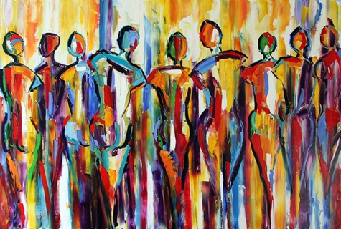
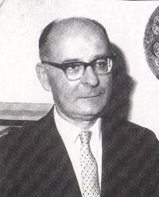
Henrikas Radauskas „Žodis“

Slide 2
“Žodis”
Jie kirviu sukapojo žodį,
Užrakino vario raktu,
O jis mūro akmenį skrodė
Nemirtingo žingsnio taktu.
Prieš jį puolė javai ant kelių
Ir nutilo paukščiai, kada
Jis aidėjo aklų trobelių
Sidabrinės dainos gaida.
Jį užančio nešėsi vaikas
Vakarų aušros ramume,
Jį augino didelis Laikas
Šaknimis po gruodžio žeme.
Saulė pramušė plutą švino,
Sultys ėmė ūžt kaip kadais,
Šakomis padangę užtvino
Ir užpylė žemę žiedais.

Slide 3
Pavadinimo reikšmė
Pavadinimas “Žodis” atskleidžia, jog eilėraštyje bus kalbama apie žodžio svarbą.

Slide 4
Eilėraščio tema
Žodžio galia
„O jis mūro akmenį skrodė
Nemirtingo žingsnio taktu.“

Slide 5
Eilėraščio pasaulis
Pradžioje eilėraščio pasaulis - šaltas, žiaurus.
Tai lėmė negailestingas poelgis su žodžiu, kuris yra niekinamas ir žudomas: “Jie kirviu sukapojo žodį,/ Užrakino vario raktu”.
Pabaigoje eilėraštis įgauna spalvų, tarsi atgyja: “Saulė pramušė plutą švino; užpylė žemę žiedais”.

Slide 6
Eilėraščio žmogus
Pirmoje strofoje lyrinis subjektas patiria neviltį, kadangi be gailesčio menkinama žmogaus gimtoji kalba. Žmogus jaučiasi bejėgis, nes imtasi visokių kraštutinių veiksmų prieš gimtąjį žodį, kurie kelia pavojų ir patiems gyventojams.

Slide 7
Antroje bei trečioje strofose eilėraščio žmogus, jausdamas ir suprasdamas meilę, pareigą tėvynei, ryžtasi kovoti su neteisingumu. “Jis aidėjo aklų trobelių/ Sidabrinės dainos gaida; Jį užančio nešėsi vaikas ” – šios eilutės parodo, jog žmonių lūpose vis tiek skambėjo gimtasis žodis, saugojamas.

Slide 8
Eilėraščio idėja bei vertybės
Vertybės: gimtoji kalba
Savo gimtąją kalbą turime mylėti ir branginti. Žmonių nepasidavimas spaudimams, bendros jėgos, didelės pastangos neleis užgesti Žodžio liepsnelei.

Slide 9
Šaltiniai
http://mokslai.lt/referatai/interpretacija/h-radausko-zodis-interpretacija.html
http://www.ltvirtove.lt/eilerasciai.php?lt=henrikas_radauskas_zodis

